Slide 1
Mit Lehrbildreihen umgehen
Jürg Lippuner

Slide 2
Teil I
Kernpunkte notieren
günstige Ausgangslage beschreiben, zeichnen, fotografieren
Erarbeitung der Ausgangslage
2–3 Varianten der Technik
1–2 Alternativen
1–2 Kombinationen

Slide 3
Beispiel Einsteiger (Stufe 3)
Video in
Daumenkino-Form

Slide 4
Kernelemente
Belastung des Gegners
Aufziehen des gegn. Beines
Beinschluss mit Hüftstreckung, Druck nach vorne und Hüftrotation
Stütze mit Arm (Oberkörper hoch)

Slide 5
Günstige Ausgangslage
Bauchlage des Gegners
Gewicht auf Gegner
ein Bein aussen, ein Bein innen

Slide 6
Erarbeitung der Ausgangslage
aus Bankposition
andere Technik antäuschen
Durchdreher ⇨ Fuss einhakeln, hochziehen
Spaltgriff
Zange (Päckli)
Beinaufreissen
wie bei Beinschraube
Hebel an Bein/Beinen
gegn. Fuss zu Gesäss hoch ziehen
diagonales Fassen des gegn. Armes und diesen nach vorne hoch ziehen

Slide 7
2–3 Varianten der Technik
aus Durchdreherposition (Shahmuradov)
mit Fuss unter gegn. Bein einhakeln
mit Knieblockade auf entfernter Seite
Einsteiger an angewinkeltem gegn. Bein
aus Bankposition
mit Hochreissen der gegn. Schulter oder Arm
gleiche Seite
diagonal (mit einer oder beider Händen)
mit Kinnreissen über sich drehen

Slide 8
1–2 Alternativen
ohne Positionsänderung
mit Positionsänderung
Zange mit Beineinschluss
Spaltgriff
Spaltgriff verkehrt
Durchdreher
Beinschraube
Beindurchzug
Armhebel

Slide 9
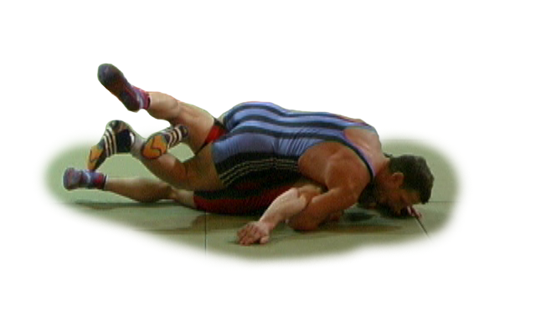
1–2 Kombinationen
nach Technik
vor Technik
in Durchdreher wechseln
gegn. Fuss fassen
Doppeleinsteiger mit Nelson
Zweibeinangriff
Einbeinangriff

Slide 10
Teil II Planung einer Unterrichtseinheit
Voraussetzung
Zielsetzung
Lektionsaufteilung
Methodik
Übungssammlung

Slide 11
Voraussetzungen
Die Ringer …
sind im Kadettenalter
beherrschen den Spaltgriff und den Durchdreher in angemessener Form

Slide 12
Zielsetzung
Die Ringer …
beherrschen die Grobform des EIN
kennen die günstige Ausgangslage und die zwei Erarbeitungsformen
Durchdreher
Spaltgriff
beherrschen den Wechsel zum Spaltgriff
beherrschen die Kombination Durchdreher in der Grobform

Slide 13
Lektionsaufteilung
Lekt. 1 Erwerben
Lekt. 2 Festigen u. Erarbeitungsformen
Spaltgriff, Durchdreher
Lekt. 3 Festigen u. Alternativen
Spaltgriff
Lekt. 4 Festigen, Erarbeitung/Alternativen
Lekt. 5 Stabilisieren u. Kombination
Durchdreher
Lekt. 6 Stabilisieren u. Variieren

Slide 14
Methodik
Erwerben
Lehrbildreihen
vor-/nach machen
Festigen
Video (ganzheitlicher Ablauf)
Gruppenaufgaben
Stabilisieren
Gegner (Gewicht, Grösse) variieren
Innen-/Aussensicht vergleichen

Slide 15
Übungssammlung I
In Bauchlage bringen …
Bankringen A versucht, B aus der Bank- in die Bauchlage zu zwingen
Hohe Bank A versucht, B aus dem Vierfüsslerstand (Hohe Bank) in die Banklage zu bringen
Angriff von hinten (im Stand) A versucht, den von hinten gefassten B in die Bank (⇨ in Bauchlage) zu zwingen

Slide 16
Übungssammlung II
Gefühl für Belastung … Ausgangslage: A auf Bauch, B auf Rücken von A
A versucht vorwärts zu krabbeln
A versucht aufzustehen (mit B auf dem Rücken)
A versucht B abzuschütteln

Slide 17
Übungssammlung III
Hüftstreckung
Beinhakeln im Zwiegriff A und B versuchen, einander gegenseitig ein Bein zu stellen
Beinhakeln in Rückenlage A und B liegen auf dem Rücken und hängen gegenseitig mit dem Bein ein. Beide versuchen den Gegner nach hinten zu überrollen
Schweben aus dem Kniestand A im Kniestand wird von B an den Fussgelenken gehalten, A lässt sich langsam nach vorne u. wieder zurück Variante: langsam nach vorne fallen lassen und aus Liegestütz wieder zurück stossen

